Slide 1

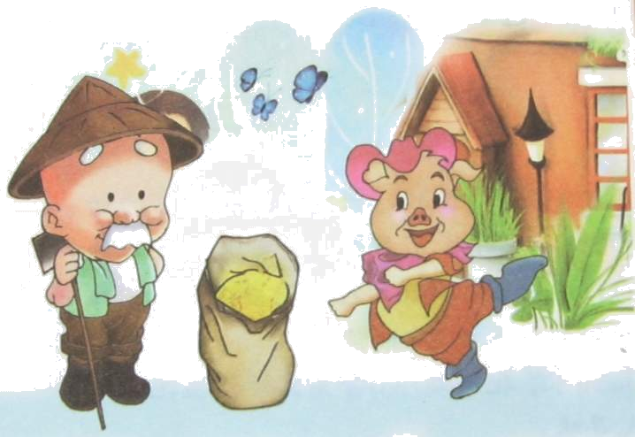
9、三袋麦子

Slide 2
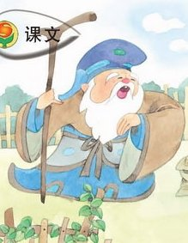
麦子 迫不及待 食品
一份 保存 防止 拜访
仍有
太棒啦 馒头 发霉 搬到
憨厚 告诉 神秘 收获
能干 烙饼
读一读

Slide 3
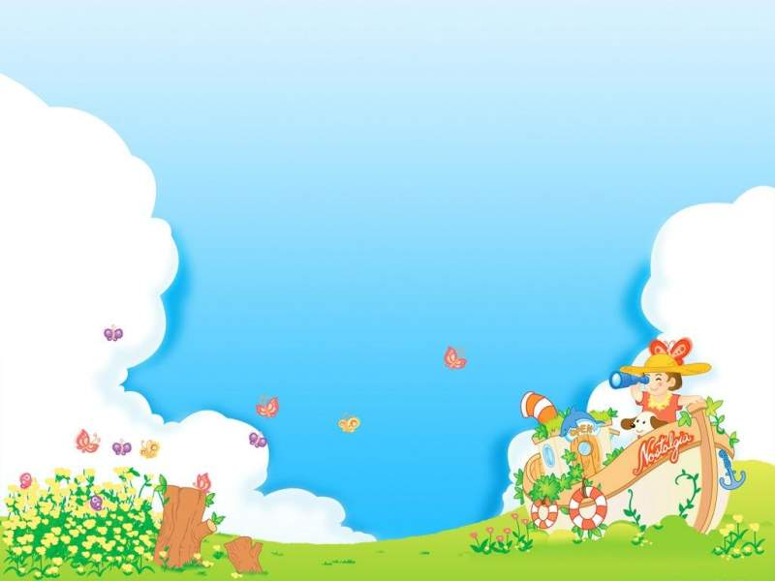
1、过年了，土地爷爷送给了谁什么节日礼物？
2、一年以后，出现了哪三种完全不同的结果?
回忆故事

Slide 4

1、三个小动物收到土地爷爷的麦子后，分别怎么想的？
2、三个小动物对待麦子的处理方法有什么不同?
3、土地爷爷对待三个小动物的做法分别是什么态度?

Slide 5


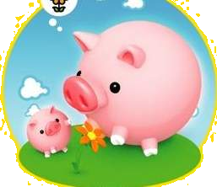
描写小猪的句子
小猪看着黄灿灿的麦子，开心地喊道：“太棒啦！我最爱吃白面馒头和烙饼了！”他迫不及待地把麦子磨成面粉，做成了各种各样的食品。
小猪说：“感谢您去年送给我那袋麦子，让我吃到了最好吃的东西。”说着，不由得舔了舔嘴唇。看着小猪憨厚可爱的样子，土地爷爷忍不住哈哈大笑。

Slide 6
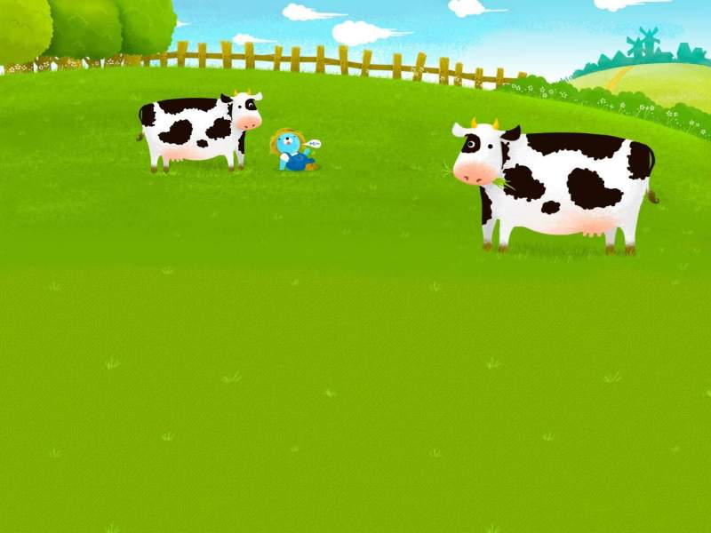
小牛
1、小牛又是怎样处理麦子的？结果呢？
2、当土地爷爷了解小牛的想法和做法
后，会怎样夸奖小牛呢？
3、你从小牛身上发现了哪些优点？

Slide 7

小牛捧起饱满的麦粒，看了又看，心想：多好的麦子呀，我要先把它保存起来，等家里的草料和杂粮都吃完了，再慢慢吃这好东西。为了防止发霉和虫蛀，小牛经常把那袋麦子搬到屋外透透风， 晒晒太阳。
（勤劳节俭）
小牛告诉老人：“去年您送我的麦子至今还没吃完呢。”小牛抱出那只口袋，里面仍有半袋麦子。老人点点头。

Slide 8
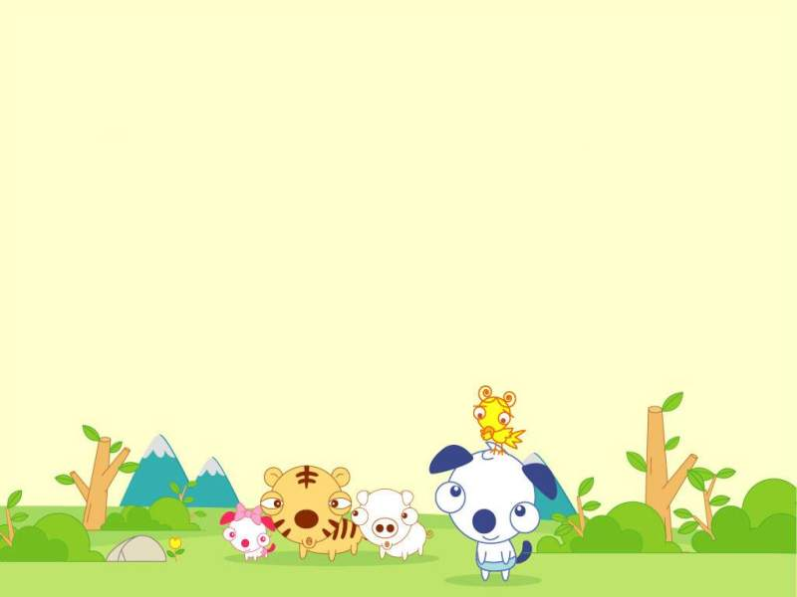
小猴：
1、小猴得到麦子后怎么做的呢？
2、你从小猴身上发现了什么优点？
3、土地爷爷是怎样评价小牛和小猴的？

Slide 9

小猴呢，他觉得面前的这袋麦子是上等的麦种，便把一口袋麦子全种下了地。
土地爷爷跟着小猴到里屋里一看，啊，麦囤里堆得满满的。小猴说：“我把麦子种下了地，这都是我的收获。您带一些回家吧。”老人抚摸着小猴的头，兴奋地说：“你真聪明！真能干！”

Slide 10

①怎样的麦子是“上等的麦种” ？
②小猴能看出这是“上等的麦种”，
说明了什么？
③小猴看出这是“上等的麦种”，他
会怎么想呢？

Slide 11
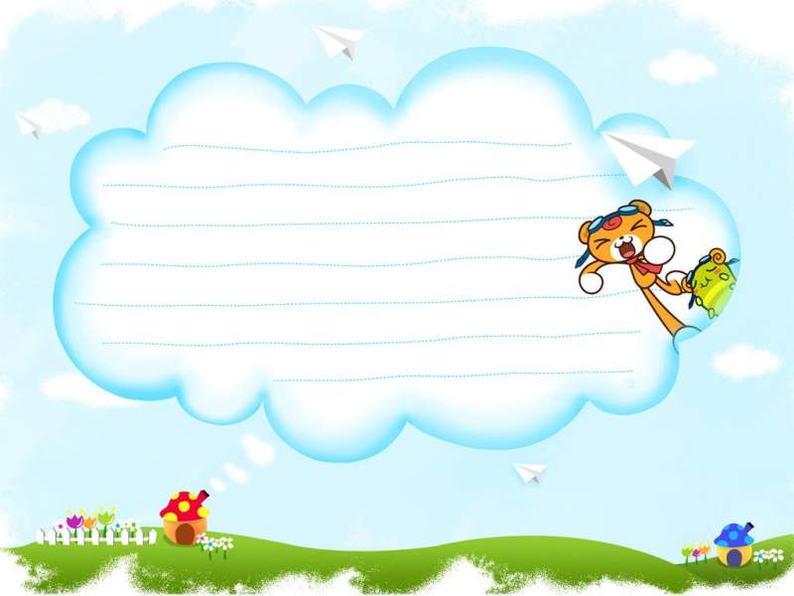
比一比，三个小动物对待麦子的处理方法有什么不同?
小猪→吃光
小牛→ 保存→慢慢吃
小猴→全种下了地

Slide 12
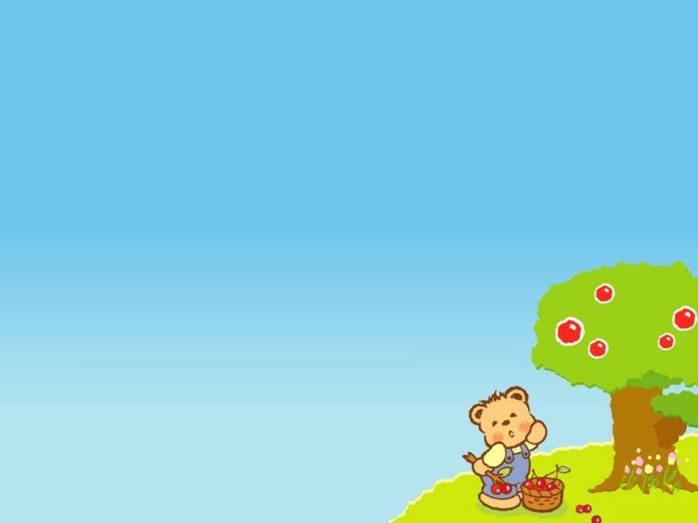
小猪 — 吃光了— 憨厚可爱
小牛 — 慢慢吃— 勤劳节俭
小猴 — 全种下地—聪明能干

Slide 13

编儿歌
小猪，小猪，憨厚可爱，
得到麦子，喜出望外。
磨成面粉，做成美食，
真能干呀，真能干﹗

Slide 14

（1）小牛，小牛， ，
得到麦子，乐开怀。
， 。
， 。
（2）小猴，小猴， ，
， 。
， 。
, 。

Slide 15

推贤榜
1、天宫的粮仓少了一个保管员，
你推荐（ ）
2、天宫的食堂需要面点大厨师，
你觉得谁最合适（ ）
3、你是天宫长远发展部门领导，
想选个规划师，你选（ ）
小牛
小猪
小猴

Slide 16
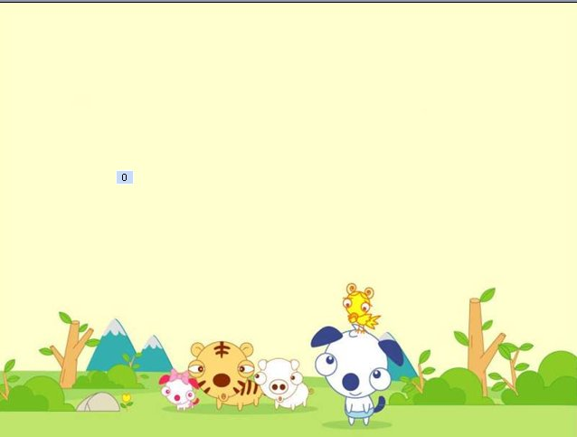
如果，土地爷爷也送你一袋麦子，你有什么打算？

Slide 17
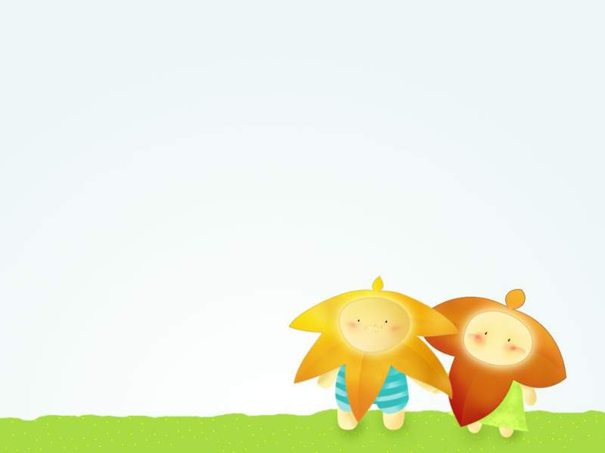
续写
《三袋麦子新传》

Slide 18
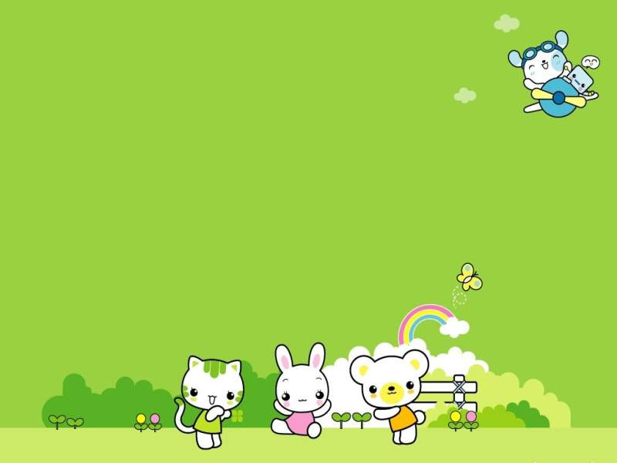
再 见

